Slide 1
Проект «Книжкина неделя» Зорина Н.В., воспитатель МБДОУ д/с «Чайка»
Средний дошкольный возраст.

Slide 2
Вид проекта: краткосрочный, художественно– речевой.
Длительность проекта: 1 неделя
Возраст детей: средняя группа (дети 4-5 лет).

Slide 3
Цель и задачи проекта:
Выявить знание детских сказок через различные виды игр;
Привлечь родителей к совместному творчеству в рамках «Книжкиной недели»(книжка-самоделка);
Воспитывать желание к постоянному общению с книгой и бережному отношению к ней.

Slide 4
Атрибуты и инвентарь:
Портреты детских писателей, писателей – сказочников.
Разрезные картинки, пазлы «Мои любимые сказки».
Схемы ТРИз к сказкам.
Рекомендации для родителей,
Иллюстрации с героями любимых сказок, рассказов, стихов.

Slide 5
I этап – подготовительный.
Определение целей и задач.
Создание необходимых условий для реализации проекта.
Перспективное планирование проекта.
Разработка и накопление методических материалов по проблеме.
II этап – основной (практический).
Внедрение в воспитательное -
образовательный процесс
эффективных методов и приёмов по
расширению знаний дошкольников о
книгах.
III этап – заключительный.
Оформление результата проекта в виде презентации.
Организация и участие родителей в выставке «Книжка-самоделка».

Slide 6
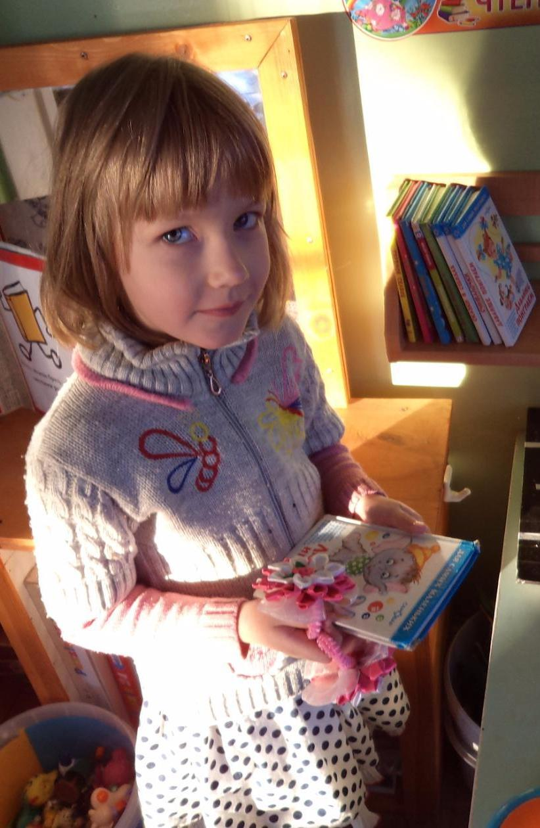
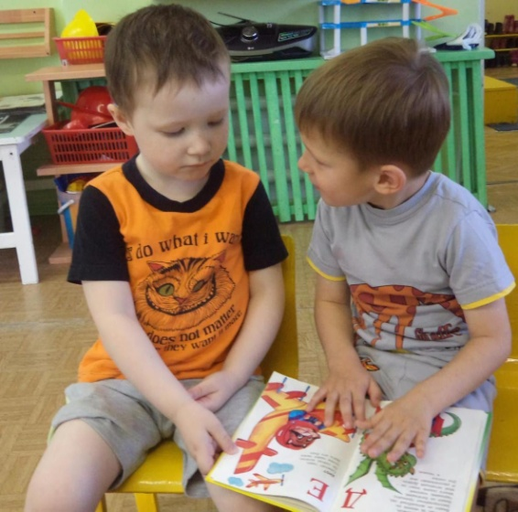
Перед проведением «Книжкиной недели» в группе была создана развивающая среда. Оформлены выставки книг по следующим темам: «Умные книжки», «Книжки – малышки», «Волшебные сказки», «Моя любимая книга», составлен перспективный план мероприятий

Slide 7
Детям и родителям было дано домашнее задание:
перечитать любимые книжки,
смастерить книжку-самоделку по р.н.сказкам,
собрать дома и у знакомых книги, требующие ремонта.

Slide 8
Результаты проекта
Дети стремятся к постоянному общению с
книгой и бережному отношению к ней.

Slide 9
Спасибо
за внимание !

